Slide 1
工程热力学 Engineering Thermodynamics
西安交通大学
能源与动力工程学院
热流科学与工程教育部重点实验室
何雅玲

Slide 2




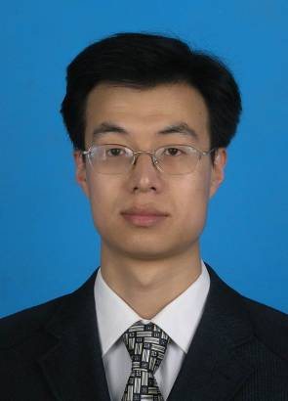





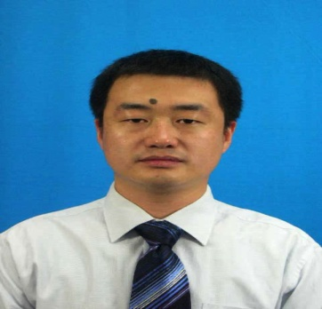

教师介绍
王秋旺
教授
新世纪优秀人才
何茂刚教授
赵小明
教授
新世纪优秀人才/百篇
吴江涛教授
毕胜山
副教授
杨卫卫
副教授
长江学者/杰青
何雅玲 教授
青年千人/新世纪优秀人才
李印实副教授
王晓坡
副教授
刘迎文
副教授
张 颖
副教授
程泽东
讲师
新世纪优秀人才
陶于兵副教授

Slide 3
绪 论

Slide 4
内 容
一、工程热力学
二、主要内容
三、研究方法
四、课程特点
五、教学方法

Slide 5
一、工程热力学
？
工程热力学是能源科学的一门基础理论课。
1.能源：
指为人类生产与日常生活提供各种能量和动力的物质资源。
2.能源的形态及利用
风能
机
械
能
一次能源
水利能
>90%
电
能
太阳能
热
能
地热能
常规燃料
化学能
核燃料
原子能
Notes:
在一次能源出现后，就讲后面的各种能源；然后再回来讲能源的形态；然后再讲直接转化，展示后面的直接转化问题

Slide 6
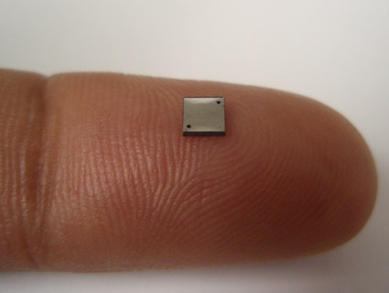
燃料电池
美研制出燃料电池
直径只有3毫米，产生0.7伏的电压，
并能持续供电30个小时
PEMFC的电化学反应示意图

Slide 7
一、工程热力学
工程热力学是能源科学的一门基础理论课。
1.能源：
指为人类生产与日常生活提供各种能量和动力的物质资源。
2.能源的形态及利用
风能
机
械
能
一次能源
水利能
>90%
电
能
太阳能
热
能
地热能
常规燃料
化学能
核燃料
原子能
Notes:
在一次能源出现后，就讲后面的各种能源；然后再回来讲能源的形态；然后再讲直接转化，展示后面的直接转化问题

Slide 8
热能利用的两种方式
直接利用（热利用）：
热能直接用于加热物体
间接利用（能量转化）：
热能
机械能
>80%
3. 工程热力学的研究对象
研究热能和机械能之间的相互转化规律；并探讨提高转换效率的途径。
建立节能的理论基础

